Slide 1
计算机组成原理
课程要求：
课程共计12周，48学时
期末闭卷考试
成绩权重分布：平时30%，期末70%
平时成绩包括出勤、作业、课堂测试以及课堂讲解等

Slide 2
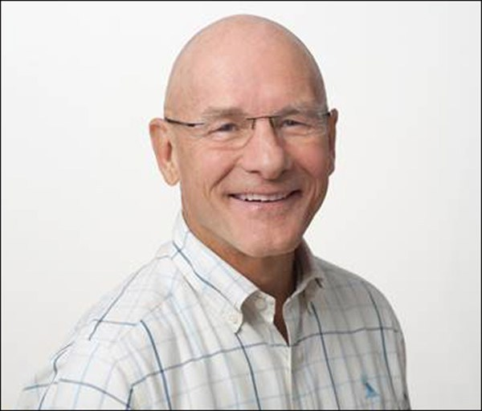
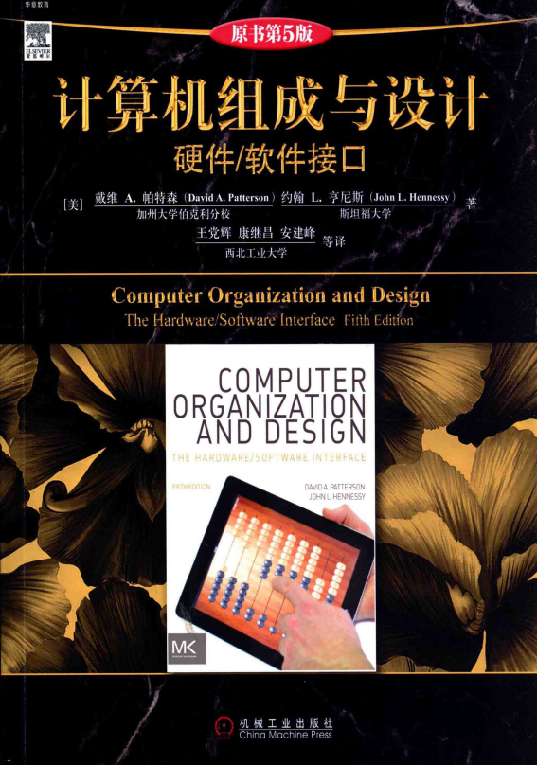
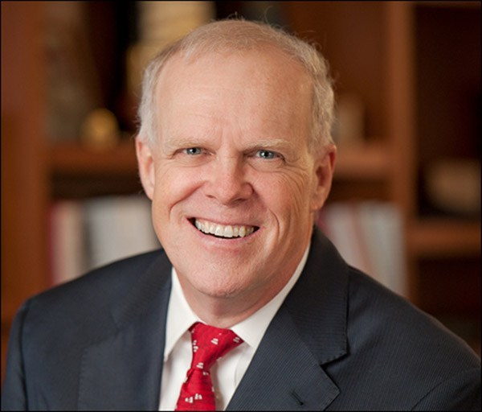
所用教材
美国计算机协会（ACM）2018-03-21 晚宣布，前斯坦福大学校长John L. Hennessy和加州大学伯克利分校退休教授David A. Patterson获得2017 ACM 图灵奖，以表彰他们在计算机体系结构的设计和评估方面开创了一套系统的、量化的方法，并对微处理器行业产生了深远的影响。

Slide 3
Chapter 1
计算机概要与技术
David A. Patterson
John L. Hennessy

Slide 4
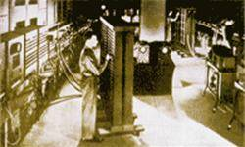
计算机发展史上的重要里程碑
第一台电子数字计算机
1946， ENIAC，美国宾夕法尼亚大学，莫契利、埃克。
设计目的：陆军试炮场的弹道计算。
未来的计算机具有1000个真空管，可能仅仅1.5吨重。——Po. Ma. 1949.3
18000个电子管
总体积约90立方米
重达30吨
占地170平方米
每秒5000次加法
无程序存储器

Slide 5
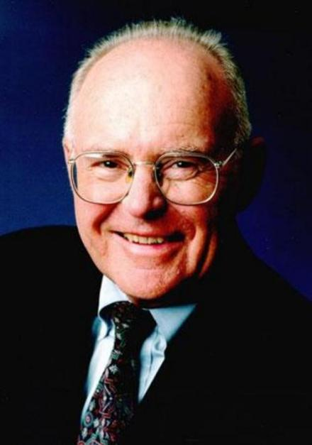
1.1 引言
1965，Intel公司的创办人摩尔发现：“在相等面积(制作成本)上，CPU上的晶体管数量以每18个月倍增的趋势增加，执行性能的提升大体也符合这个趋势。”
§1.1 Introduction
计算机技术的飞速发展
以摩尔定律为基础
戈登·摩尔，1929年1月3日出生于旧金山佩斯卡迪诺，美国科学家，企业家，英特尔公司创始人之一。
他是科学家与富豪融为一身的双面人，世界头号CPU生产商Intel公司的创始人之一，
1965年提出“摩尔定律”，1968年创办英特尔公司，1987年将CEO的位置交给安迪·葛洛夫。
1990年被布什总统授予“国家技术奖”， 2000年创办拥有50亿美元资产的基金会。2001年退休，退出Intel的董事会。
2021年4月，戈登·摩尔以121亿美元位列《2021福布斯全球富豪榜》第182名。

Slide 6
1.1 引言
§1.1 Introduction
使得许多新应用成为可行
车载计算机（Computers in automobiles）
手机（Cell phones）
人类基因项目（Human genome project）
万维网（World Wide Web）
搜索引擎（Search Engines）
计算机的应用非常广泛

Slide 7
1.1.1 计算机的分类
个人计算机
广泛使用，运行大量第三方软件
受性价比的制约，对单用户提供良好性能，价格低廉
服务器
基于网络访问
容量大，性能良好，可靠性高
服务器的功能和价格有很大的伸缩范围

Slide 8
1.1.1 计算机的分类
超级计算机
用于高端科学和工程计算
虽然代表了最高的计算能力，但是他们在整个计算机市场份额中所占比例很小。
www.top500.org

Slide 9
1.1.1 计算机的分类
嵌入式计算机
通常和硬件集成在一起
面向单一需求的嵌入式应用通常被严格限制成本或功耗

Slide 10
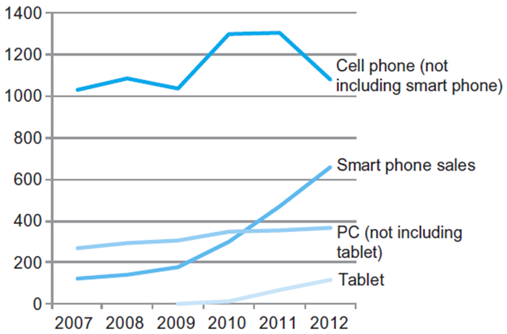
1.1.2 后PC时代

Slide 11
1.1.2 后PC时代
个人移动设备 (PMD)
由电池供电
可以连接到网络上
价格只有几百美元
智能手机、平板、电子眼镜
云计算
仓储规模计算机 (WSC)
软件即服务(SaaS)
开发者通常在PMD和云上各运行应用的一部分。
Amazon and Google

Slide 12
1.1.3 你能从本书学到什么
程序如何翻译成机器语言
硬件如何执行程序
软硬件之间的接口
哪些因素决定了程序的性能
它的性能如何被改进
硬件设计者怎样改进性能
什么是并行处理

Slide 13
1.1.3 你能从本书学到什么
理解程序性能：
算法
决定源代码的数量和执行I/O操作的数量
程序语言，编译器和体系结构
决定每行源代码对应机器指令的数量
处理器和存储器系统
决定指令执行的速度快慢
I/O系统（硬件和操作系统）
决定I/O操作执行的速度快慢

Slide 14
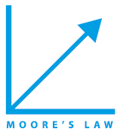







1.2计算机系统结构中的8个伟大思想
面向摩尔定律的设计
使用抽象简化设计
加速大概率事件
通过并行提高性能
通过流水线提高性能
通过预测提高性能
存储器层次
通过冗余提高可靠性
§1.2 Eight Great Ideas in Computer Architecture

Slide 15
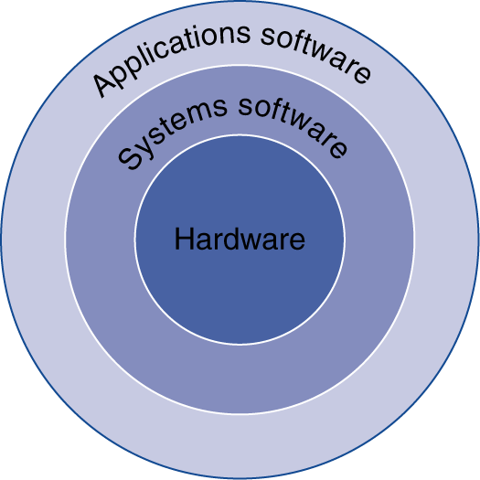
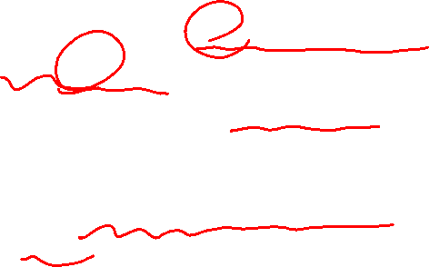
1.3 程序概念入门
应用软件
用高级语言编写
系统软件
编译程序：把用高级语言编写的程序翻译成机器代码
操作系统：提供各种服务和监控
处理基本的输入和输出操作
分配外存和内存
为多个应用程序提供共享计算机资源的服务
硬件
处理器，存储器，输入和输出设备
§1.3 Below Your Program

Slide 16
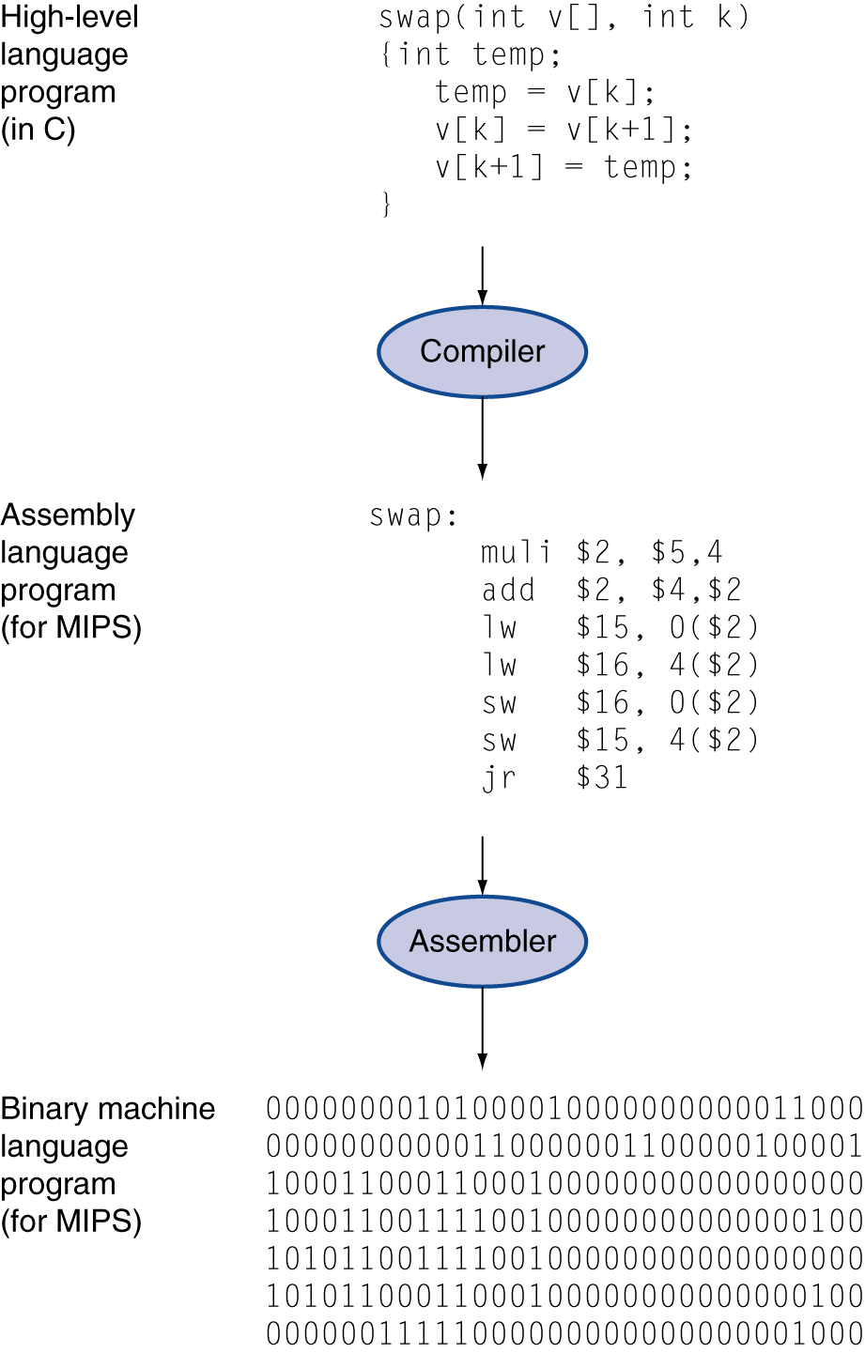
程序语言级别
高级语言
最接近问题领域的抽象级别
提供了语言的高效性和可移植性
汇编语言
指令的文本表示
机器语言
二进制数字（位）
可编码指令和数据

Slide 17
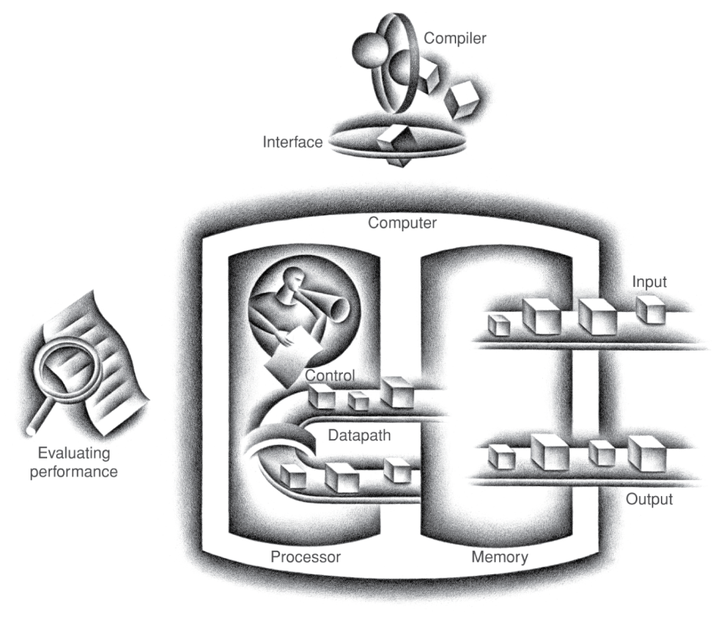
1. 4 硬件概念入门
所有种类的计算机都有相同的组成部件
桌面计算机, 服务器,嵌入式计算机
输入和输出部分包括
用户界面设备
显示器，键盘，鼠标
存储设备
硬盘, CD/DVD, 闪存flash
网络适配器
与其他计算机通信
§1.4 Under the Covers
计算机组成部件
The BIG Picture

Slide 18
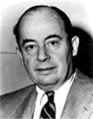
冯·诺依曼思想
存储程序概念的提出
1945，冯·诺依曼（John Von Naumann）
“存储程序控制计算机结构”(即诺依曼机）
五大部件
采用二进制
程序和原始数据先存入存储器，然后再启动计算机工作。
奠定了现代计算机的体系结构
约翰·冯·诺依曼（John von Neumann，1903.12.28-1957.2.8），美籍匈牙利数学家、计算机科学家、物理学家，是20世纪最重要的数学家之一。
冯·诺依曼是罗兰大学数学博士，是现代计算机、博弈论、核武器和生化武器等领域内的科学全才之一，被后人称为“现代计算机之父”、“博弈论之父”。
Notes:
美籍匈牙利数学家冯·诺依曼（John Von Naumann）提出了“存储程序控制计算机结构。”，奠定了现代计算机的体系结构。
在ENIAC尚未投入运行前， 冯·诺依曼就看出这台机器致命的缺陷，主要弊端是程序与计算两分离。程序指令存放在机器的外部电路里，需要计算某个题目，必须首先用人工 接通数百条线路，需要几十人干好几天之后，才可进行几分钟运算。
1945年6月，冯 ·诺依曼与参与研制ENIAC主要人员联名发表了一篇长达101页纸的报告，即计算机史上著名的“101页报告”，直到今天，仍然被认为是现代电脑科学发展里程碑式的文献。这种“存储程序”体系结构的 机器统称为“诺依曼机”

Slide 19
1.2
计算机硬件框图
以存储器为中心的计算机硬件框图
控制器
数据
计算
输入设备
存储器
输出设备
程序
结果
数据线
控制线
反馈线
运算器
来源：唐朔飞版计组课件

Slide 20
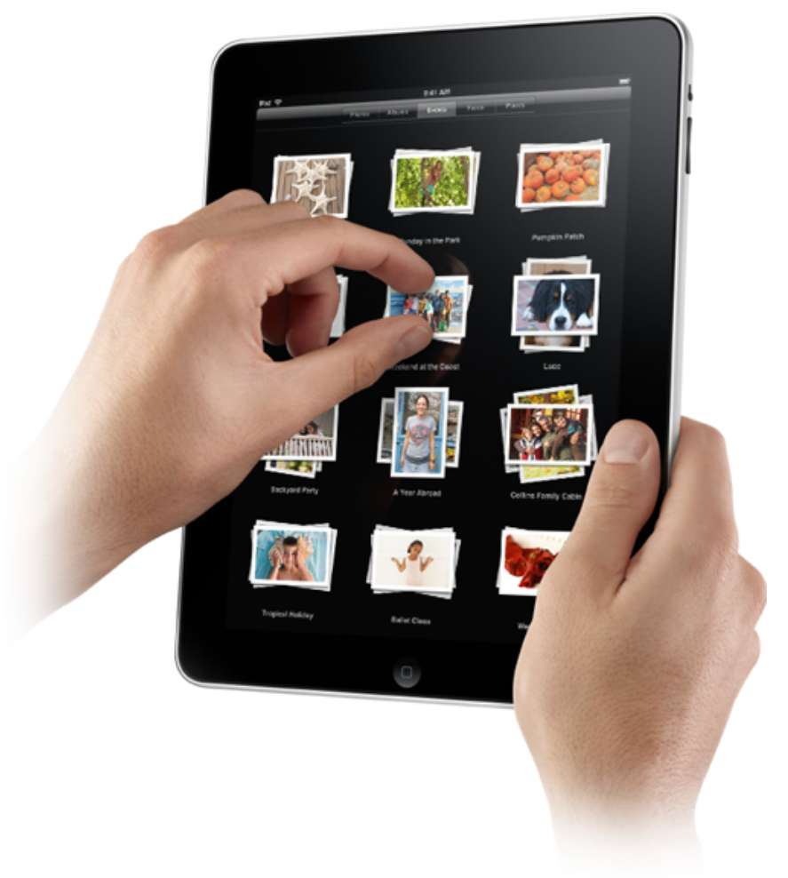
输入设备-触摸屏
后PC时代设备
替代了键盘和鼠标
通常采用电阻感应和电容感应
许多平板和智能电话采用电容感应实现
电容感应技术允许同时接触多个点

Slide 21
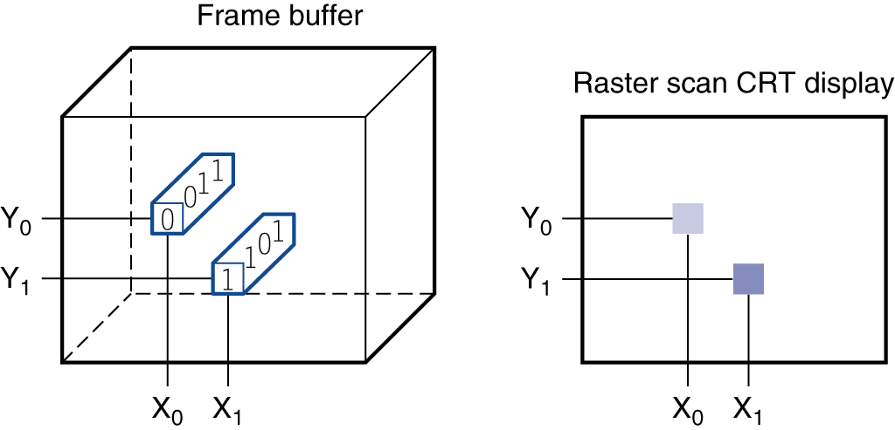
输出设备-显示器
LCD 液晶显示器: 图像元素（像素）
将帧缓冲中的图像在屏幕上浮现出来

Slide 22
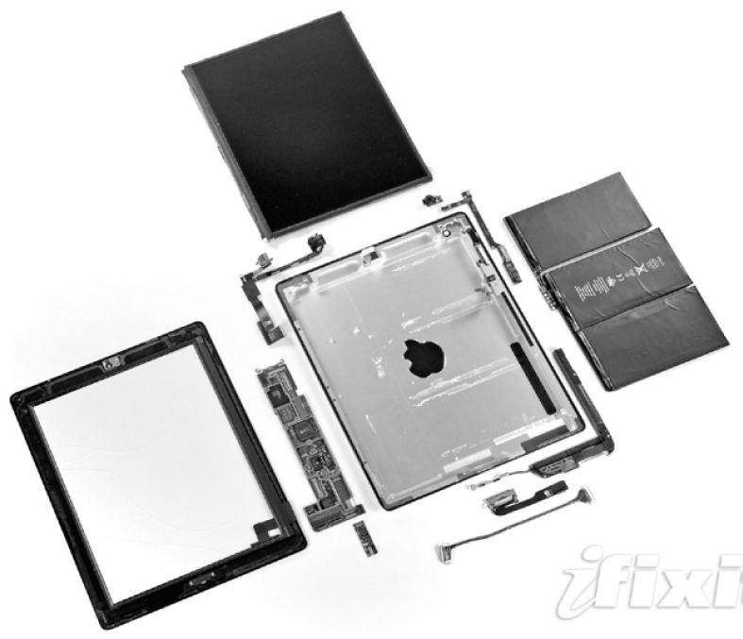
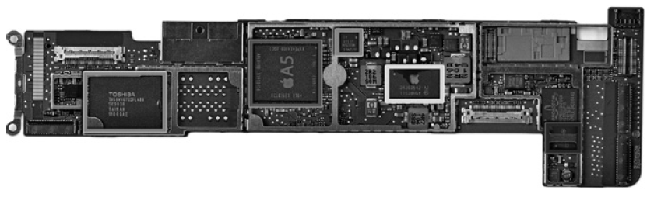
打开机箱
电容性多点触摸LCD屏
3.8 V, 25 Watt-hour battery
Computer board

Slide 23
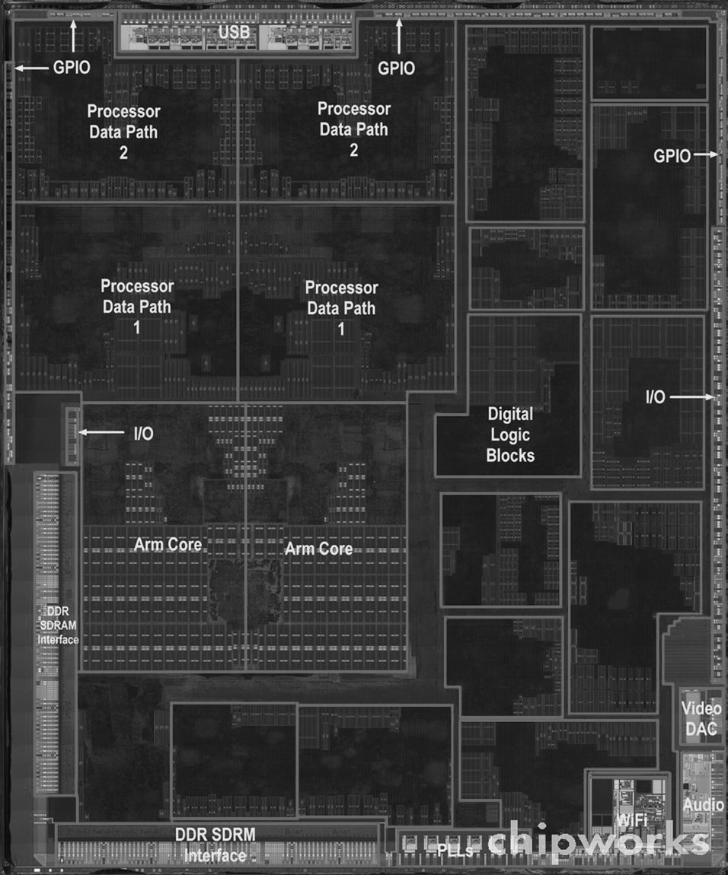
计算机内部构成
Apple A5
A5 内部的处理器集成电路左半部分靠中间的位置是两个相同的 ARM 处理器，左上角的四分之一部分是具有4 条数据通路的图形处理器单元 (Graphic Processor Unit, GPU) , 左下角和底部是与主存的接口。
数据通路: 负责完成算术运算
控制器: 负责指导数据通路、存储器和I/O设备按照程序的指令正确执行
高速缓冲存储器Cache：快速访问数据的小而快的SRAM存储器

Slide 24
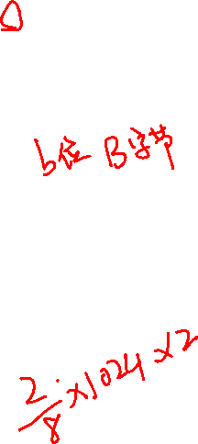
计算机内部构成
Apple A5
A5 芯片中还有两块存储器芯片，每块容量 2 gigabit, 共512MiB 内存。内存是程序运行时的存储空间，它同时也用于保存程序运行时所使用的数据。内存由 DRAM片组成 DRAM (动态随机访问存储器）的缩写。
内存由多片DRAM 芯片组成，用来承载程序的指令和数据。
与串行访问内存（如磁带）不同的是，无论数据存储在什么位置， DRAM 访问内存所需的时间基本相同。

Slide 25
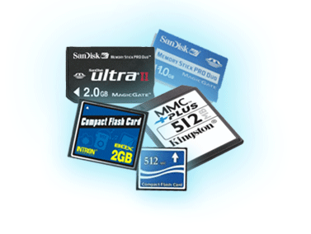
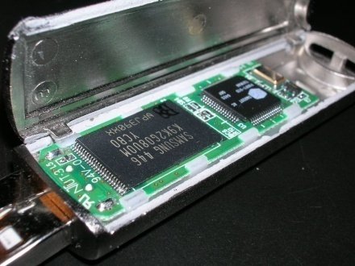
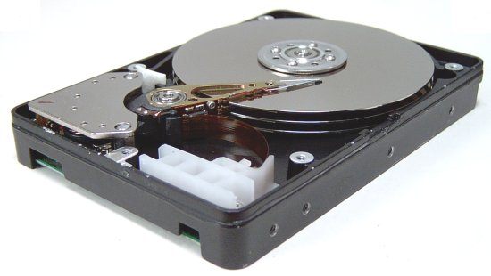
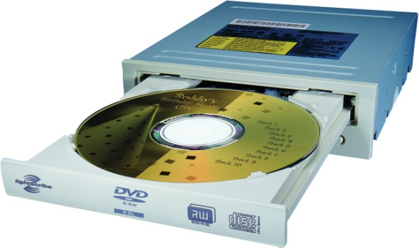
1.4.4 数据安全--存储器
易失性主存储器
断电时会丢掉所有数据
非易失性二级存储器
磁盘
闪存
光盘 (CDROM, DVD)

Slide 26
补充：总线 -- 各部件的连接
能为多个部件分时共享的一组信息传送通路。
根据传送的信息不同，可分三类：
① 传送数据信息的数据总线;
② 传送地址信息的地址总线;
③ 传送控制信号的控制总线;

Slide 27
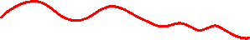
补充：接口
外设的种类、数量不同，为了将总线与各类外设连接，须在两者之间设置一些部件，具有缓冲、转换、连接等功能，这些部件就是接口。
总线
…
VGA接口
设备接口
显示器
其它设备

Slide 28
总线结构(来源于唐朔飞版计组ppt)
1. 面向 CPU 的双总线结构框图
中央处理器
CPU
I/O总线
M
总
线
I/O接口
I/O接口
…
I/O接口
主存
I/O
设备1
I/O
设备2
I/O
设备n
…

Slide 29
2. 单总线结构框图
单总线（系统总线）
CPU
主存
I/O接口
I/O接口
…
I/O接口
I/O
设备1
I/O
设备2
I/O
设备n
…

Slide 30
3. 以存储器为中心的双总线结构框图
系统总线
CPU
主存
I/O接口
…
I/O接口
存储总线
I/O
设备1
I/O
设备n
…

Slide 31
3.4
总线结构举例
1. 传统微型机总线结构
系统总线
33 MHz的32位数据通路
CPU
主存控制器
存储器
标准总线控制器
…
8 MHz的16位数据通路
ISA、EISA
SCSI Ⅱ
控制器
多媒体
高速局域网
高性能图形
…
Modem

Slide 32
2. VL-BUS局部总线结构
3.4
系统总线
主存控制器
CPU
存储器
局部总线
控制器
VL BUS
33 MHz的32位数据通路
SCSIⅡ
控制器
标准总线
控制器
…
ISA、EISA
多媒体
高速局域网
高性能图形
8 MHz的16位数据通路
图文传真
…
Modem

Slide 33

3.4
3. PCI 总线结构
系统总线
CPU
存储器
PCI 桥
PCI 总线
标准总线
控制器
33 MHz的32位数据通路
SCSIⅡ
控制器
8 MHz的16位数据通路
多媒体
高速局域网
高性能图形
ISA、EISA
图文传真
Modem

Slide 34
3.4
4. 多层 PCI 总线结构
存储器总线
CPU
存储器
第一级桥
桥0
桥4
PCI总线4
PCI设备
桥5
PCI总线5
第二级桥
PCI总线0
总线桥
桥1
桥3
设备
PCI总线3
PCI总线1
第三级桥
桥2
标准总线
PCI总线2

Slide 35
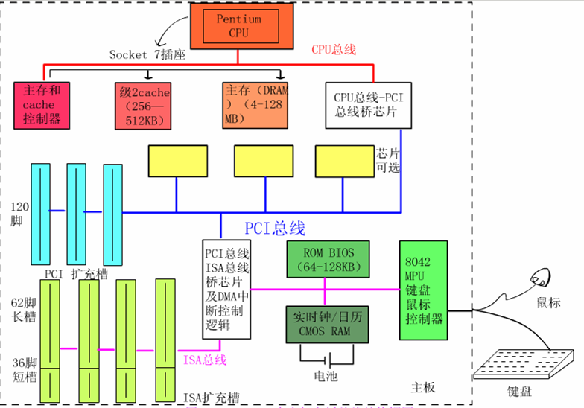
Pentiumu主板总线结构
北桥
南桥

Slide 36
主机完成一条指令的过程
以取数指令为例 (LDA 08H)
CPU
5
存储体
…
ACC
MQ
6
CU
2
7
3
8
I/O
设
备
IR
ALU
控制
1
单元
PC
MAR
MDR
X
4
运算器
控制器
主存储器
9

Slide 37
主机完成一条指令的过程
以存数指令为例 (STA 0CH)
CPU
5
存储体
…
ACC
MQ
6
CU
2
7
3
9
I/O
设
备
IR
ALU
控制
1
单元
PC
MAR
MDR
X
4
运算器
控制器
主存储器
8

Slide 38
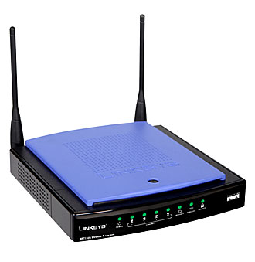
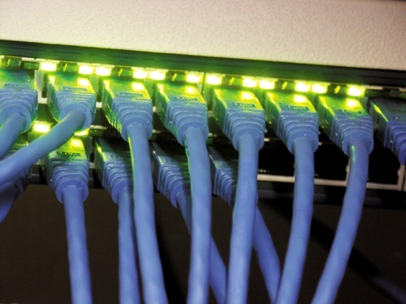
1.4.5 与其他计算机通信
通信， 资源共享，远距离访问
局域网 (LAN): 以太网Ethernet
同一个建筑物内
广域网 (WAN）: the Internet
无线网: WiFi, Bluetooth

Slide 39
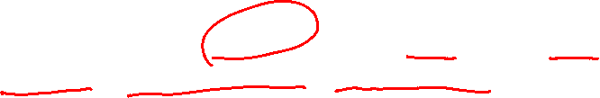
1.6 性能--度量标准
响应时间
完成某任务需要的总时间，包括硬盘访问、内存访问、I/O活动、操作系统开销和CPU执行时间等。
吞吐率
也叫带宽，单位时间内完成的任务数量
例如，任务数，交易数… /小时
响应时间和吞吐率受哪些因素影响？
更换更高型号的处理器？
增加多个处理器来分别处理独立的任务?
现在我们把重点放在响应时间上…

Slide 40
相对性能
定义：性能 = 1/执行时间
“X是Y的 n 倍快”
举例: 运行一个程序
计算机A需要10s, B需要15s
执行时间_{B} / 执行时间_{A}= 15s / 10s = 1.5
因此 A 是 B 的1.5倍快。

Slide 41
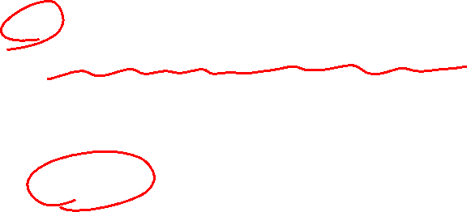
性能的测量
消逝时间
总的响应时间，包括
处理时间, I/O操作, OS开销, 空闲时间等
决定了系统的性能
CPU 时间
在程序本身花费的时间
不包括等待I/O或者运行其他程序的时间
包括运行用户程序的时间和操作系统为用户服务花去的CPU时间
CPU和系统性能对不同的程序有不同的影响。

Slide 42
CPU时钟
主时钟不断产生固定频率的时钟
Clock period
时钟 (周期)
数据传送
和计算
恢复时间
时钟周期：一个时钟持续的时间
例如：250ps = 0.25ns = 250×10^{–12}s
时钟频率: 每秒包含的时钟周期数
例如：4.0GHz = 4000MHz = 4.0×10⁹Hz

Slide 43
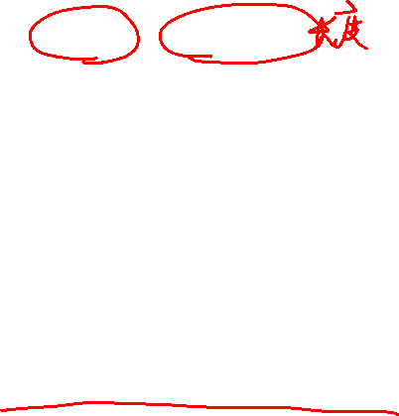
CPU时间
计算机性能改进：
减少时钟周期数量
增加时钟效率？
硬件设计者需要权衡时钟频率和时钟周期数量

Slide 44
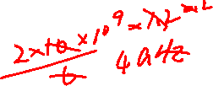
CPU 时间举例
计算机 A: 2GHz 时钟频率, 10s CPU 时间
设计计算机 B
要求6s CPU 时间
可以提高时钟频率，但时钟周期数将变成A的1.2倍
计算机B的时钟频率将提高到多少？

Slide 45
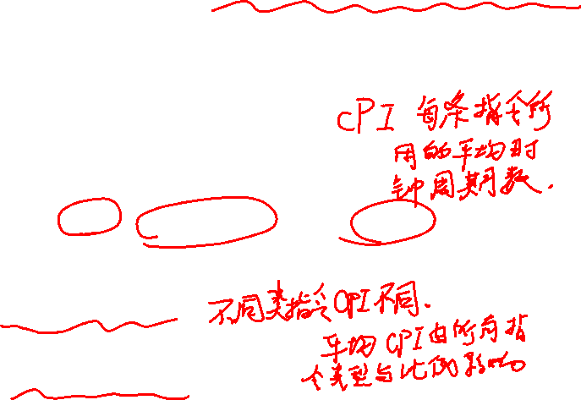
指令数和每条指令的平均时钟周期数（CPI）
一个程序的指令数
由程序自身，指令集体系结构和编译器决定
每条指令的平均时钟周期数
由CPU硬件决定
如果不同的指令有不同的CPI
平均CPI受全部指令影响

Slide 46
CPI 举例
计算机A: 时钟周期 = 250ps, CPI = 2.0
计算机B: 时钟周期 = 500ps, CPI = 1.2
相同的指令集体系结构
哪台计算机执行速度更快？快多少？
A 更快…
…快1.2倍

Slide 47
CPI 的更多细节
如果不同指令类型需要不同数量的时钟周期
加权平均Weighted average CPI
相对频率

Slide 48
CPI 举例
两个代码序列，对某高级语言，不同编译代码序列使用指令集A, B, C的指令数如下：
Class | A | B | C
CPI for class | 1 | 2 | 3
IC in sequence 1 | 2 | 1 | 2
IC in sequence 2 | 4 | 1 | 1
序列 1: IC = 5
时钟周期数 = 2×1 + 1×2 + 2×3 = 10
Avg. CPI = 10/5 = 2.0
序列 2: IC = 6
时钟周期数 = 4×1 + 1×2 + 1×3 = 9
Avg. CPI = 9/6 = 1.5

Slide 49
性能总结
The BIG Picture
性能由如下因素决定
算法: 影响指令数 IC, 也可能影响CPI
编程语言: 影响 IC, CPI
编译程序: 影响 IC, CPI
指令集体系结构: 影响 IC, CPI, 时钟周期T_{c}

Slide 50
总结
计算机成本/性能将会不断改进
归因于技术的发展
抽象的层次结构
同时体现在硬件和软件之间
指令集体系结构
硬件和软件的接口
执行时间：最好的性能度量方法
功耗是一个限定因素
可以采用并行技术改进性能
§1.9 Concluding Remarks

Slide 51
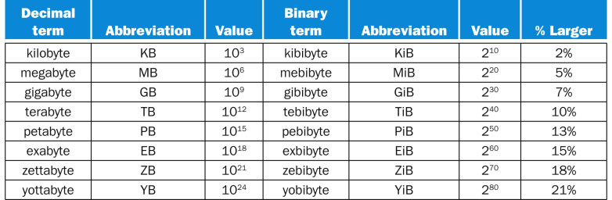
存储容量单位
FIGURE 1.1 通过为常用容量加进制注释解决2^{x} 和10^{y} 字节的模糊性， 最后一列表示了二进制术语大于相应的十进制术语的具体数值。在以 bit 为单位时，这些表示方法同样适用，因此gigabit (Gb) 10⁹bit，而 gibibit (Gb）是 2³⁰ bit。
Copyright © 2014 Elsevier Inc. All rights reserved.

Slide 52
存储容量单位（补充）
中文单位 | 中文简称 | 英文单位 | 英文简称 | 进率（Byte=1）
位 | 比特 | bit | b | 0.125
字节 | 字节 | Byte | B | 1
千字节 | 千字节 | KiloByte | KB | 2^10
兆字节 | 兆 | MegaByte | MB | 2^20
吉字节 | 吉 | GigaByte | GB | 2^30
太字节 | 太 | TrillionByte | TB | 2^40
拍字节 | 拍 | PetaByte | PB | 2^50
艾字节 | 艾 | ExaByte | EB | 2^60
泽字节 | 泽 | ZettaByte | ZB | 2^70
尧字节 | 尧 | YottaByte | YB | 2^80
千亿亿亿字节 | 千亿亿亿字节 | BrontByte | BB | 2^90

Slide 53
皮秒的单位换算（补充）
0.000001皮秒=1渺秒
0.001 皮秒 =1飞秒
1,000 皮秒 = 1纳秒
1,000,000 皮秒 = 1微秒
1,000,000,000 皮秒 = 1毫秒
1,000,000,000,000 皮秒 = 1秒
60,000,000,000,000 皮秒=1分钟
3,600,000,000,000,000 皮秒=1小时
86,400,000,000,000,000 皮秒=1天31,536,000,000,000,000,000 皮秒=1年（平年）

Slide 54
作业
P₃₆页起，1.5 1.12 ，第二章 2.47

Slide 55
1.13 假如一台计算机上运行一个程序需要250s，其中70s用于执行浮点指令，85s用于执行L/S指令，40s用于执行分支指令。
1）如果浮点操作的时间减少20%，总时间将减少多少？
2）如果总时间减少20%，整数操作时间将减少多少？
3）如果只减少分支指令时间，总时间能否减少20%？

Slide 56
1.13 加入一台计算机上运行一个程序需要250s，其中70s用于执行浮点指令，85s用于执行L/S指令，40s用于执行分支指令。
1）如果浮点操作的时间减少20%，总时间将减少多少？
1) Tint=250-70-85-40=55s
Tfp = 70 * 0.8 =56 s.
Tnew= 56+85+55+40= 236 s.
Reduction: （250-236）/250= 5.6%

Slide 57
1.13 加入一台计算机上运行一个程序需要250s，其中70s用于执行浮点指令，85s用于执行L/S指令，40s用于执行分支指令。
2）如果总时间减少20%，只减少整数操作时间，将减少多少？
2) Tnew= 250 * 0.8 = 200 s, Tfp +Tl/s + Tbranch = 70+85+40=195 s, Tint = 5 s. Reduction time INT: （55-5）/55=90.9%

Slide 58
1.13 加入一台计算机上运行一个程序需要250s，其中70s用于执行浮点指令，85s用于执行L/S指令，40s用于执行分支指令。
3）如果只减少分支指令时间，总时间能否减少20%？
3) Tnew = 250 * 0.8 = 200 s, Tfp +Tint + Tl/s = 210 s. NO

Slide 59
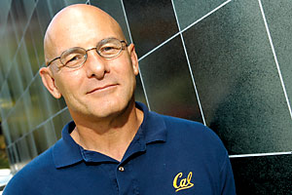
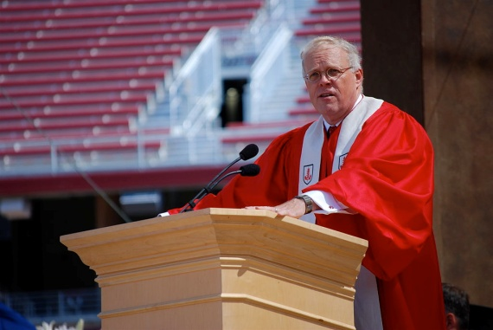
作者简介
David Andrew Patterson
November 16, 1947，Evergreen Park, Illinois
UCLA：B.A. in 1969, M.S. in 1970，Ph.D.in 1976
1976, professor in UC Berkeley
1980-1984, Berkeley RISC project
1988, RAID(Redundant Arrays of Independent Disks)
John Leroy Hennessy
September 22, 1952，Huntington, New York
Villanova University: B.S., 1973
Stony Brook University : M.S., 1975; Ph.D., 1977
1977, Stanford faculty member
1984, found MIPS Computer Systems Inc.
1989–93 , director of Stanford's Computer System Laboratory
1994–96 , chair of the Department of Computer Science
2000 ,Stanford President
2008, salary of $1,091,589 , 23rd ,board member of Google, Cisco Systems, Atheros Communications, and the Daniel Pearl Foundation.
Notes:
David A. Patterson
1947年（69岁）出生在美国，硕博都在UCLA（美国加州洛杉矶分校，计算机全美排名前十）从事科研之始方向即为计算机体系结构，其博士导师在1960年就提出了计算机并行计算的概念。
1976年（29岁）取得伯克利分校终身教授。一生主要贡献1980-1984 领导完成了伯克利RISC项目。同时期在斯坦福大学的MIPS系统1981-1984
另一项在计算机界的贡献是1988年提出的RAID（Redundant Arrays of Independent Disks，RAID，“独立磁盘构成的具有冗余能力的阵列”磁盘阵列），本书的6.9节有介绍。
John Leroy Hennessy
1952年（64岁）生于纽约。Villanova University (B.S., 1973)（19岁本科毕业）
Stony Brook University (全美计算机排名53)(M.S., 1975; Ph.D., 1977) ，隶属纽约州立大学。
1977年（25岁）博士毕业后入职斯坦福，1984 年(32岁)为了把RISC处理器MIPS系统商业化成立了MIPS Computer Systems Inc.
1989–93 （37-41）served as director of Stanford's Computer System Laboratory
1994–96 （42-44）chair of the Department of Computer Science
2000 （48岁）Stanford President
2008 23rd 在美国大学校长中工资排名
Atheros Communications 无限互联和蓝牙GPS 通信公司

Slide 60
作者简介
David A. Patterson
David Andrew Patterson 出生于 1947 年，现年 74 岁。
他于 1969 年从加州大学洛杉矶分校毕业，获数学学士学位。
1970 年和 1976 年，他于加州大学洛杉矶分校分别获得计算机硕士和博士学位。
博士毕业后，Patterson 在加州大学伯克利分校计算机系留校任教。
1994 年，他当选美国计算机协会院士。2004 年至 2006 年，任美国计算机协会主席。Patterson 同时也是美国工程院、科学院的院士。
2016 年，Patterson 从伯克利退休后，加入 Google Brain，正式成为 TPU 项目团队的高级研究员。
John L. Hennessy
John LeRoy Hennessy，生于 1953 年，现年 68 岁。
他于维拉诺瓦大学取得电机工程学士学位，于纽约石溪大学取得计算机科学硕士及博士学位。1977 年，Hennessy 加入斯坦福大学任教。
1997 年，他被选为计算机协会会员。
1999 年，Hennessy 成为斯坦福大学第十任校长，直到他 2016 年辞职。
2012 年，Hennessy 荣获 IEEE 荣誉勋章。
Hennessy 从 2004 年起便加入了 Google 董事会，并于 2007 年担任独立董事。
2018年 2 月 1 日，Google 母公司 Alphabet 任命 Hennessy 为新任董事会主席。

Slide 61
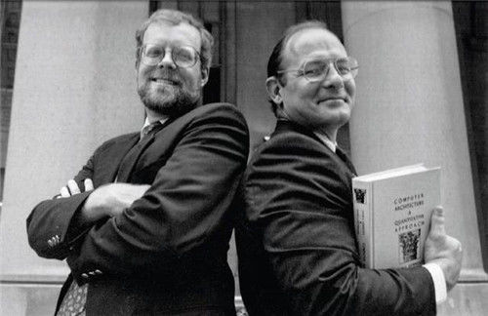
作者简介
美国计算机协会（ACM）2018-03-21 晚宣布，前斯坦福大学校长John L. Hennessy和加州大学伯克利分校退休教授David A. Patterson获得2017 ACM 图灵奖，以表彰他们在计算机体系结构的设计和评估方面开创了一套系统的、量化的方法，并对微处理器行业产生了深远的影响。

Slide 62
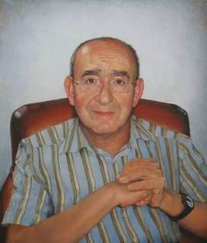
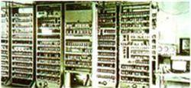
计算机发展史上的重要里程碑
第一台存储程序计算机
1949 ， EDSAC（埃迪萨克）
英国剑桥大学威尔克斯 （M.Wilkes ）
由3000只电子管为主要元件
莫里斯·文森特·威尔克斯爵士，1913.6.26－2010.11.29，英国计算机科学家。英国皇家科学院院士，美国工程院和美国科学院外籍院士。1956年他发起成立了英国计算机协会并任首任主席。他也是国际信息处理联盟IFIP的主要发起人之一。
贡献：EDSAC，创造和发明了许多新的技术概念。诸如“变址”、“宏指令”、微程序、子例程及子例程库、高速缓冲存储器（Cache）等等。
他74岁开发了一种简单的表处理语言wisp。

Slide 63
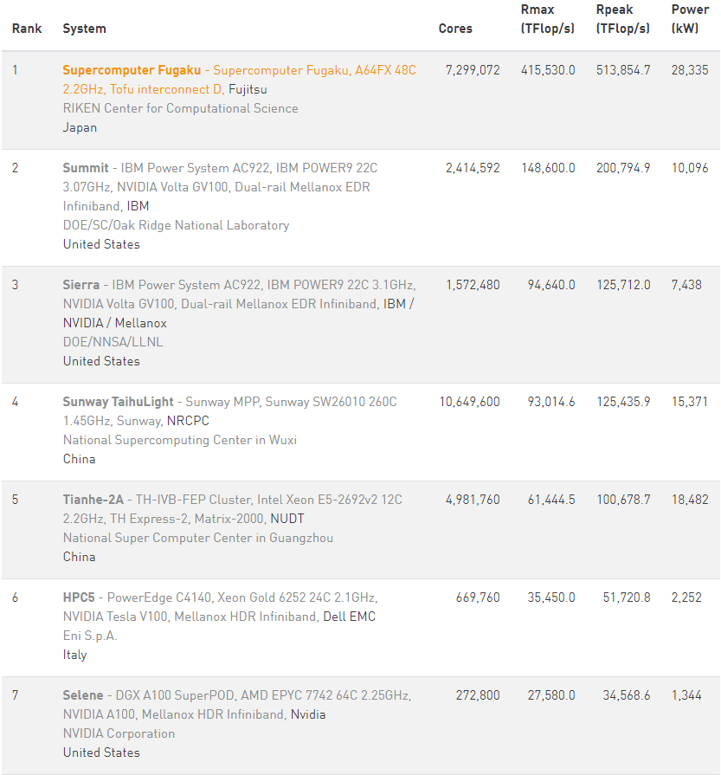
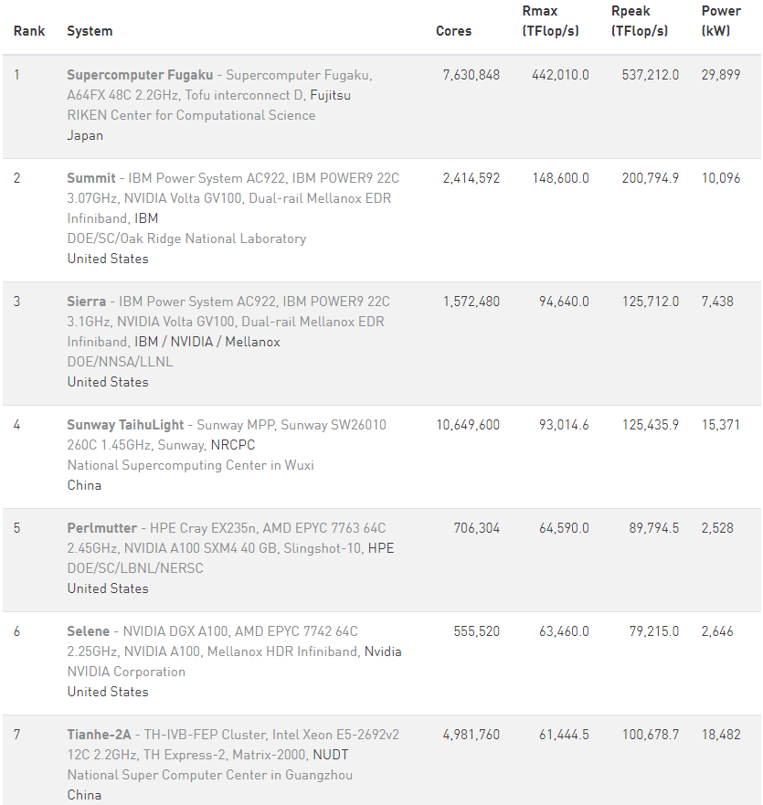
TOP 7 Sites for June 2020

Slide 64
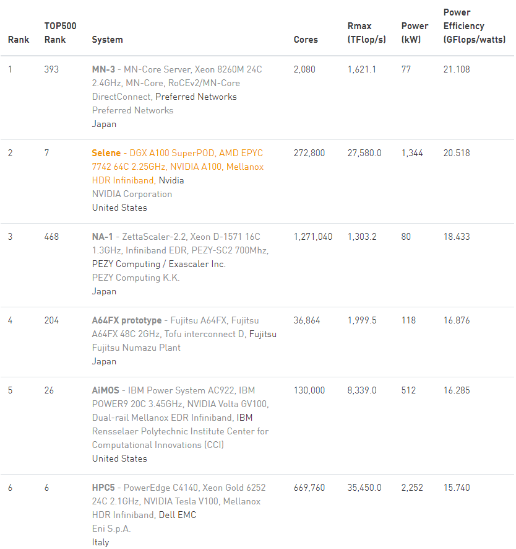
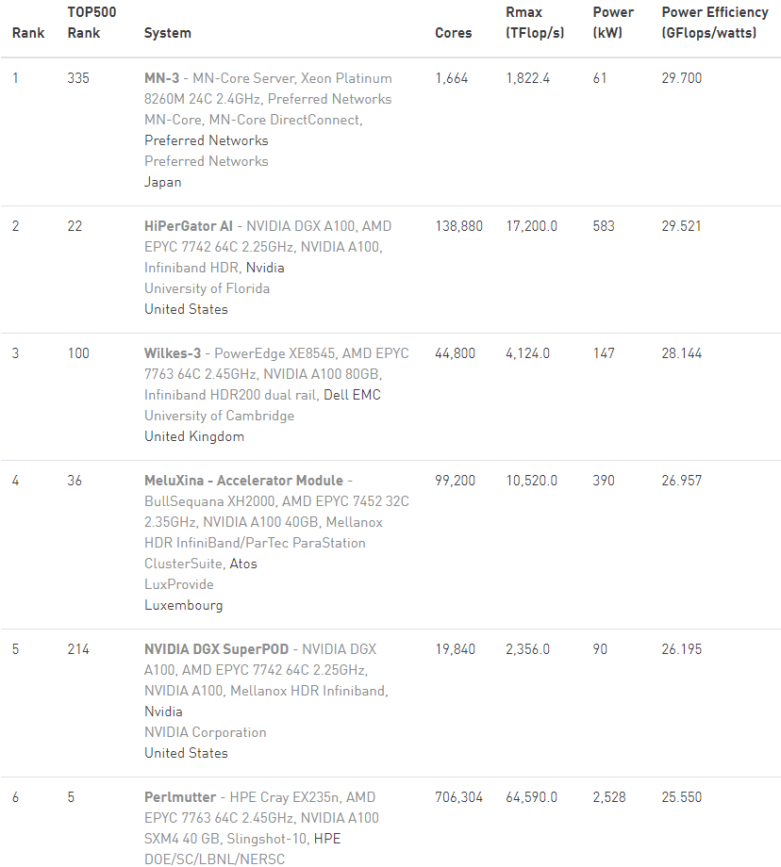
Green6 List for June 2020

Slide 65
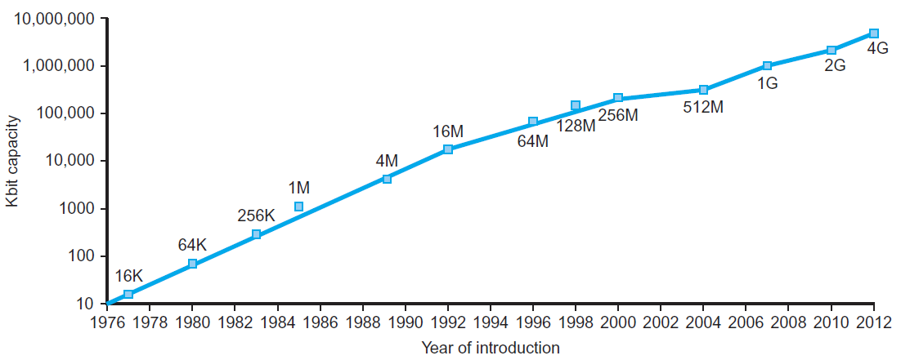
处理器和存储器制造技术
电子技术持续发展
容量和性能提升
成本降低
§1.5 Technologies for Building Processors and Memory
DRAM capacity
Year | 计算机中使用的技术 | 相对性能/单价
1951 | 真空管 | 1
1965 | 晶体管 | 35
1975 | 集成电路 | 900
1995 | 大规模集成电路 | 2,400,000
2013 | 超大规模集成电路 | 250,000,000,000

Slide 66
半导体技术
硅: 一种自然元素，它是一种半导体
用一些化学方法添加某些材料，硅可以转变成如下的某种物质:
良好的导电体（类似于细微的铜线或铝线）
良好的绝缘体（类似于塑料或玻璃）
可控的导电体或绝缘体（类似开关）

Slide 67
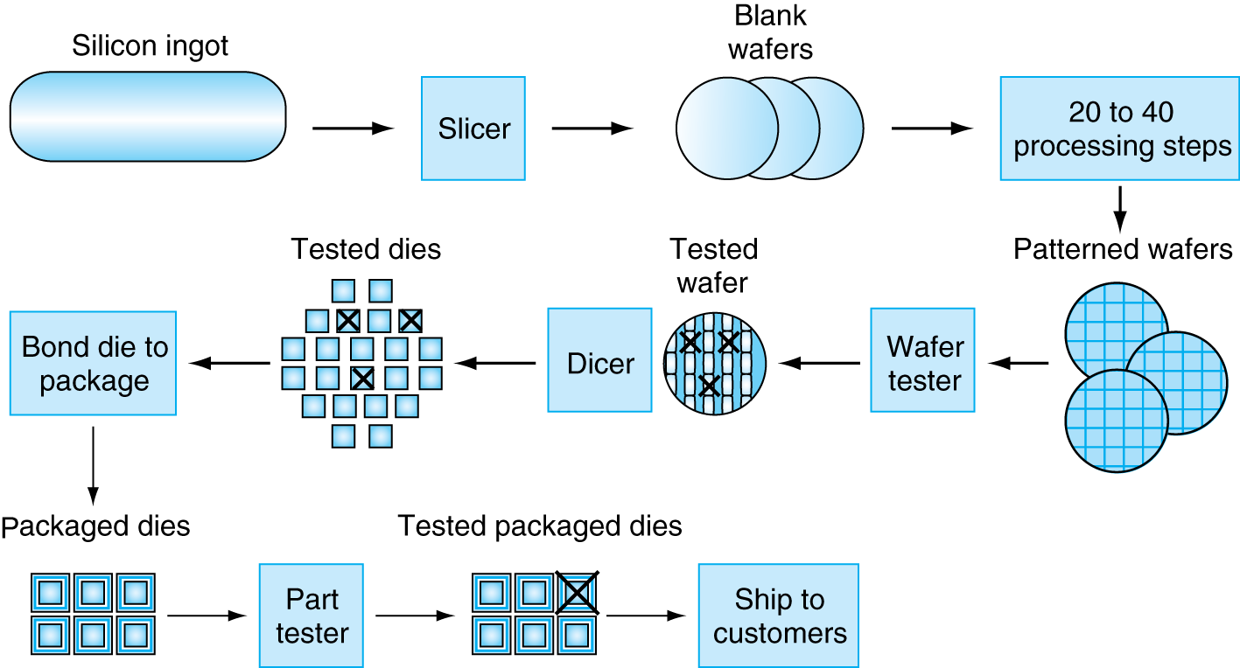
实例：芯片制造
成品率：每晶圆的合格芯片数占总芯片数的百分比。

Slide 68
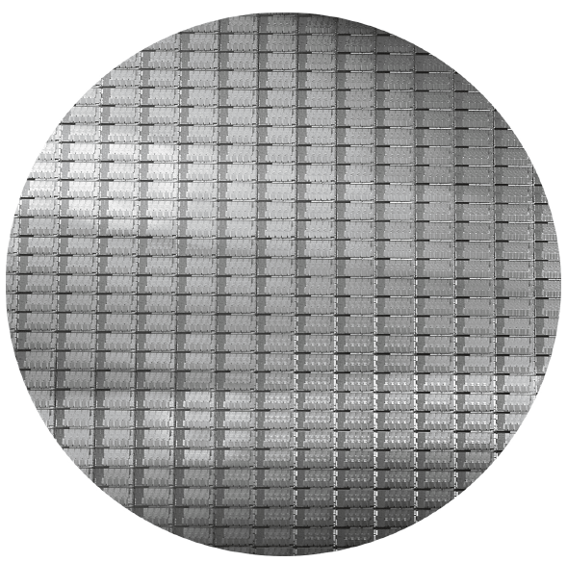
Intel Core i7 晶圆
300mm晶圆，280芯片（良率100%），32nm工艺
每个芯片是 20.7 x 10.5 mm

Slide 69
集成电路成本
面积和瑕疵率是非线性关系
晶圆费用和面积是固定的
瑕疵率由加工步骤的数量决定
芯片面积由体系架构和电路设计决定

Slide 70
性能的定义
§1.6 Performance
哪个客机的性能最好？

Slide 71
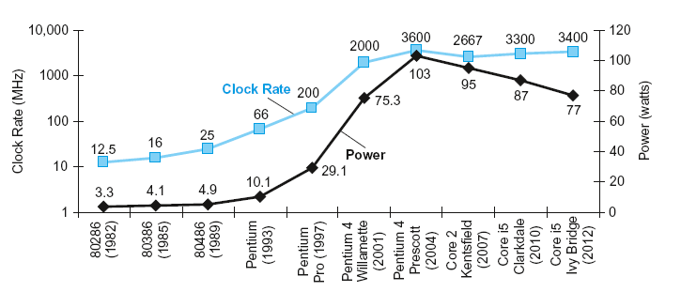
功耗增长趋势
§1.7 The Power Wall
30年间Intel八代微处理器的时钟频率和功耗的增长趋势
集成电路CMOS中
×30
5V → 1V
×1000

Slide 72
降低功耗
假设一种新的处理器
负载电容（C）只有旧处理器的85%
电压（V）和频率（F）各降15%
功耗墙
不能再降低电压
也不能散去更多的热量
那我们还有什么办法来改进性能呢？

Slide 73
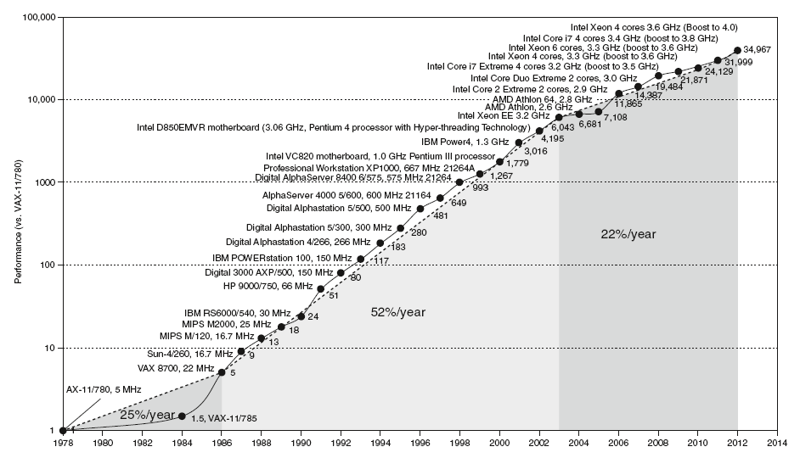
单处理器性能
§1.8 The Sea Change: The Switch to Multiprocessors
受功耗、指令级并行程度和长的存储器延迟的限制，单核处理器性能增长放缓，大约每年20%

Slide 74
多处理器
多核微处理器
每个芯片上多于一个处理器
需求显式并行编程
而指令级并行
硬件可以一次执行多条指令
程序员不可见
显式并行编程的困难
提高性能增加了编程的难度
负载平衡，每核大致相同的任务
优化通信和同步，减少调度开销

Slide 75
抽象Abstractions
The BIG Picture
抽象便于构建复杂系统
掩盖底层计算机系统细节
指令集体系结构（ISA）
硬件和底层软件之间的接口
应用二进制接口（ABI）
基本指令集和操作系统接口
实现
相关的细节和接口，遵循体系结构抽象的硬件

Slide 76
陷阱: Amdahl’s Law
在改进计算机的某个方面时期望总性能的提高与改进大小成正比
§1.10 Fallacies and Pitfalls
举例: 一个程序在一台计算机上运行需要100秒，其中80秒用于乘法操作，如果把该程序的运行速度提高到5倍，乘法操作的速度应该改进多少？
Can’t be done!
推论: 加速常见事件

Slide 77
谬误: 利用率低的计算机功耗低
回顾 i7 功耗
At 100% load: 258W
At 50% load: 170W (66%)
At 10% load: 121W (47%)
Google data center
Mostly operates at 10% – 50% load
At 100% load less than 1% of the time
设计时，要考虑处理器功率和负载的比例关系

Slide 78
陷阱: 用性能公式的一个子集去度量性能
MIPS: 每秒百万条指令
不能表示
不同计算机指令集体系结构的差异
不同指令之间复杂性的差异
一台计算机的不同程序中，CPI可以变化

